Slide 1
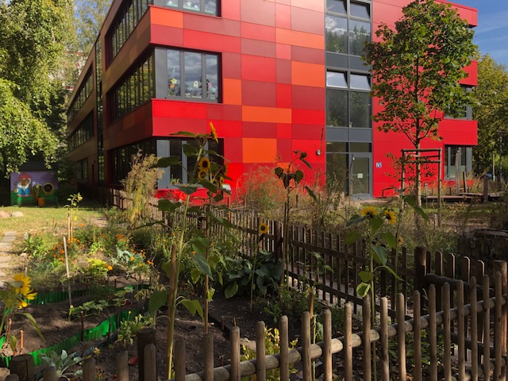
0. Elternversammlung2025/26
17. Juni 2026

Slide 2

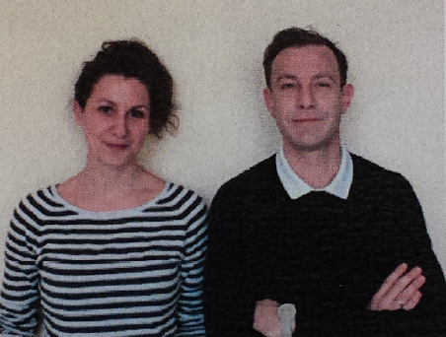
Unsere Schulsozialarbeit
Mareike Mayer
Erziehungs- und Bildungswissenschaftlerin (MA)
Jens Blasius
Dipl. Sozialarbeiter/ -pädagoge

Slide 3

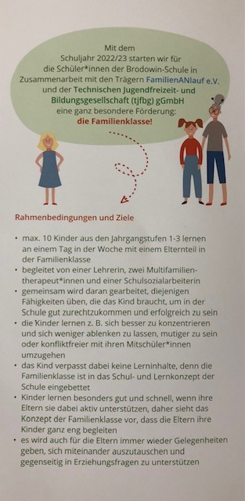
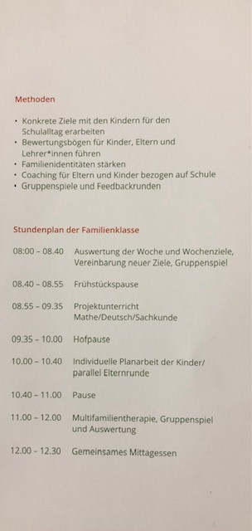

Familienklasse
Klasse 1-3

Slide 4
Hort - SpB
Anmeldung ist notwendig über Antrag beim Jugendamt und Vertragsschließung beim tjfbg gGmbh mit dem Bescheid vom Jugendamt
Betreuung nur mit gültigem Vertrag
Betreuung von 6-18 Uhr
ab 01.08.2025
Verschiedene Angebote

Slide 5
Lebenskunde
Verantwortliche: Fr. Wenke und Fr. Patt
über HVD: https://humanistisch.de/bildung/humanistische-lebenskunde/angebote/humanistische-lebenskunde-als-unterrichtsfach/
freiwilliges zusätzliches Fach ohne Zensuren
Themen:
  Freundschaft und Verantwortung,
  Kinderalltag und Erwachsenenwelt,
  Krieg und Frieden,
  Kinder- und Menschenrechte sowie
  Fragen nach dem Sinn des Lebens.

Slide 6
Ferien + Schließzeiten 2024/2025 und 2025/26
Ferien | eFöB geöffnet | Schließzeiten
U. freier Tag: 01.-02.05.2025 | 02.05.2025 (NB) | 01.05.2025
Christi Himmelfahrt: 29.- 30.05.2025 | 30.05.2025 (NB) | 29.05.2025
Pfingsten: 09.-10.06.2025 | 10.06.2025 (NB) | 09.06.2025
Sommer: 24.07.2025 – 07.09.2025 | 24.07.2025 – 02.09.2025 | 03.-05.09.2025
Herbst: 20.10.2025 – 02.11.2025 | 20.10.2025 – 02.11.2025
Weihnachten: 22.12.2025 – 04.01.2026 | 22.-23.12.2025, 02.01.2026 | 24.12.2025-01.01.2026
Winter: 02.02.2026 – 06.02.2026 | 02.02.2026 – 06.02.2026
Ostern: 30.03.2026 –10.04.2026 | 30.03.2026 – 10.04.2026 | 03., 06.04.2026
Elternsprechtage/ Studientage (saLzH) |  | 03.05.09.2025 (ST) 16.10.2025 (ES) 19.01.2026 (ST) 12.05.2026 (ES) 19.06.2026 (ST)

Slide 7
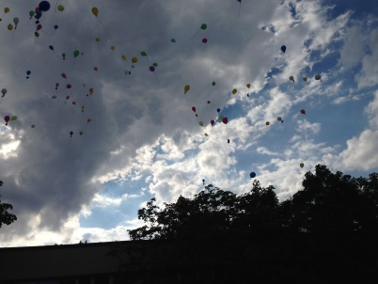
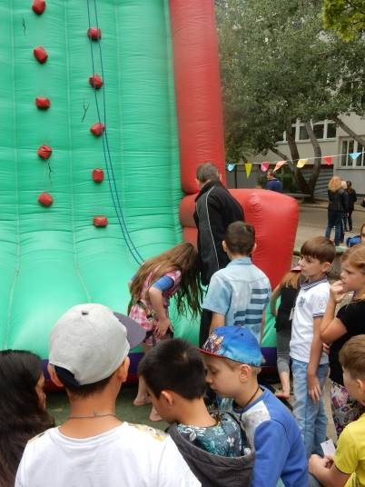
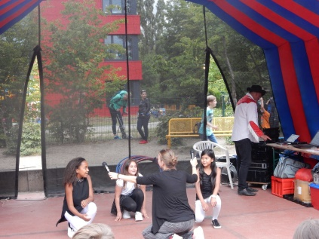
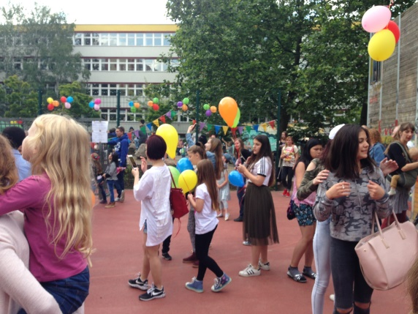
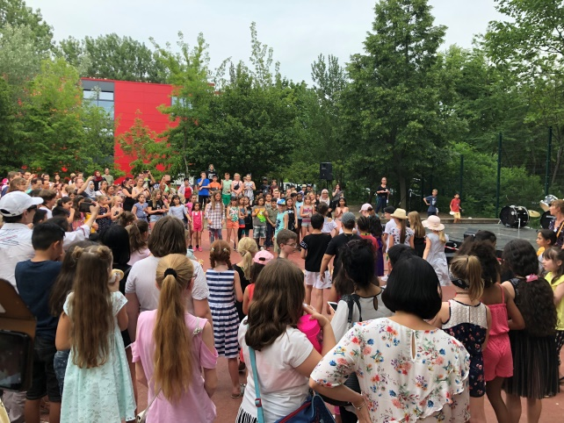
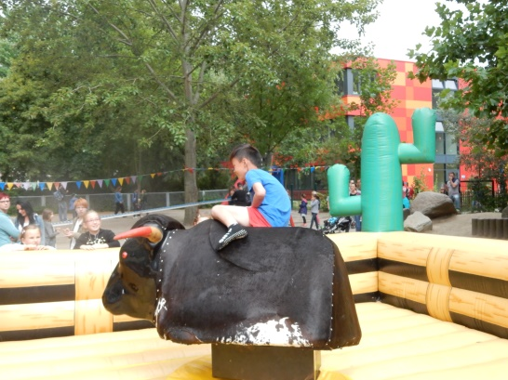
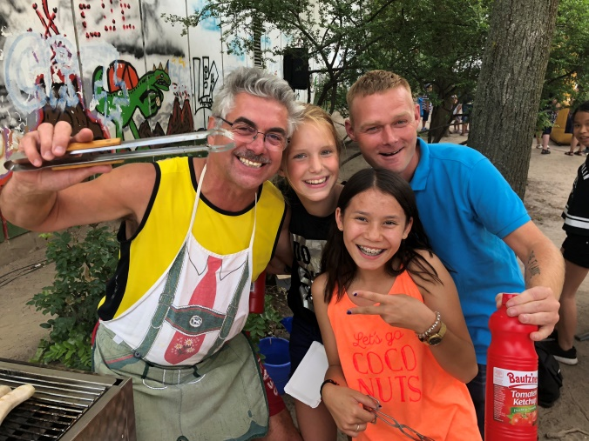
Brodowiner Sommerfest
Am 18. Juli 2025
Zwischen 16:00 und 18:00 Uhr

Slide 8
Unsere Klassen im SJ 2025/26
1a – Fr. Busse
1b – Fr. Möhle
1c – Fr. Bencker
1d – Fr. Mattiß
0. Elternversammlung
17.06.2025
ca. 18:00 Uhr
1. Elternversammlung
22.09.2025
ca. 18:00 Uhr

Slide 9
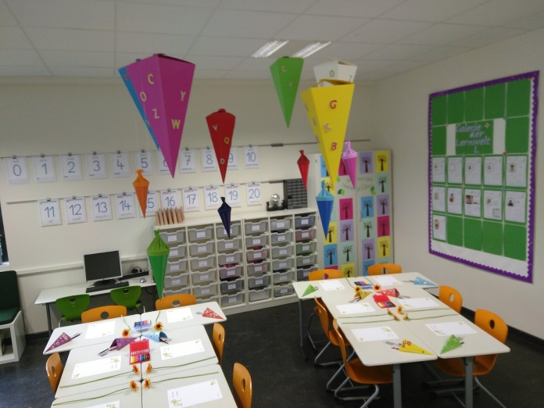

Einschulungsfeier
Am 13. September 2025
Turnhalle/ Hof der Brodowin-Schule
  9:00 Uhr
  10:00 Uhr

Slide 10
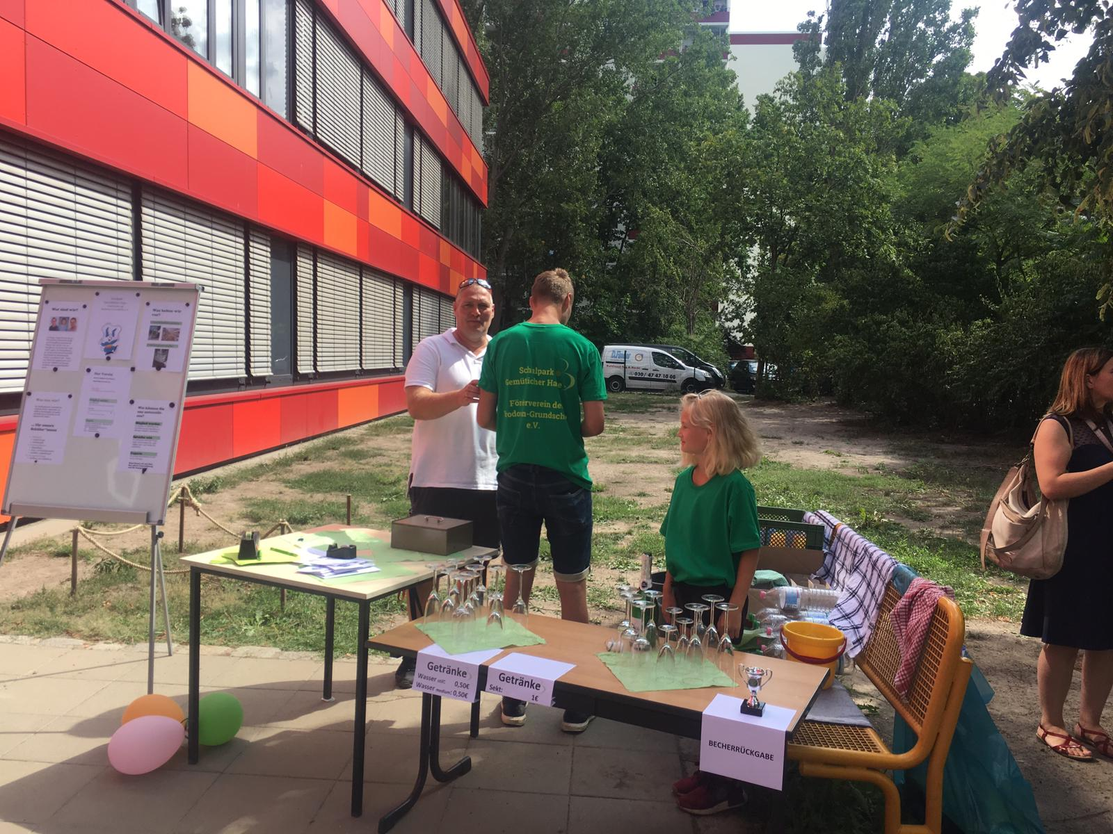
Schulpark Gemütlicher Hase e.V. - Förderverein der Brodowin-Grundschule
Kuchenbasar und Getränke zur Einschulung

Slide 11
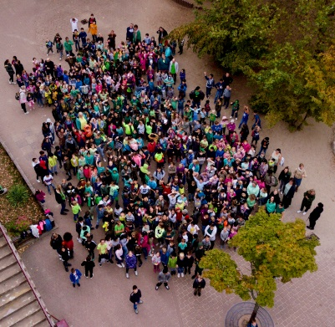
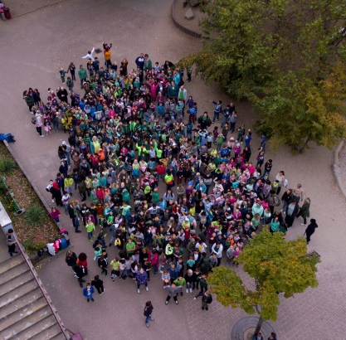
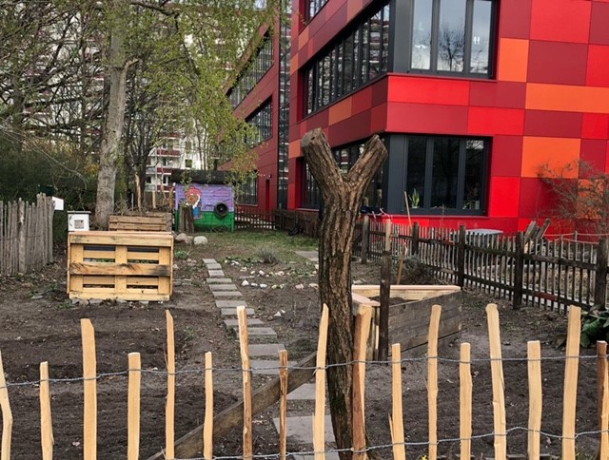
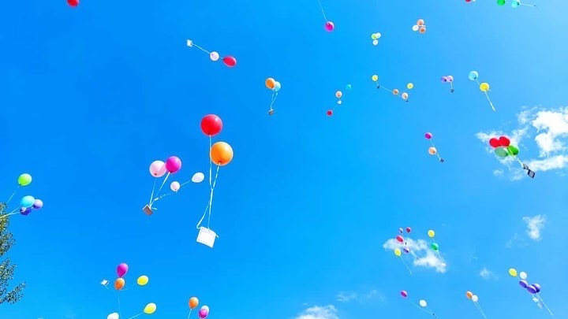
Vielen Dank für Ihre Aufmerksamkeit!

